Slide 1
系统与控制二
水箱部分
主讲人：汪越 wangyue@ustc.edu.cn

Slide 2
实验内容
1.控制对象的建模
2.数字PID控制器参数工程整定
3.Smith时延补偿器设计和调试
4.大林算法设计和调试
5.模型预测控制算法设计和调试
6.卡尔曼算法设计和调试
7.自主设计

Slide 3
实验目的
1.加深对计算机控制系统设计的基本理论和方法的理解。
2.掌握几种实用的数学控制器设计与调试的方法和技术。
3.增加对计算机实时控制及其硬件和软件系统的基本结构等方面的感性知识。

Slide 4
实验设备与系统
选用的水箱液位控制系统作为实验对象，该系统由水箱，压力传感器，控制箱，计算机和I/O借口等环节组成。
该实验是一个液位控制系统。水箱作为控制对象，水箱的液位作为被控量。水箱液位的变动，被转换成1-5V的标准电信号，再由I/O接口的A/D转换成二进制的数字信号后，送人计算机存储，并按照设定的控制算法，由读入的液位数字信号和键盘输入的液位设定值，计算出下一步的控制量，经I/O接口中的D/A转换成4-24mA标准模拟信号。该信号在经过控制器功放后水泵加水，从而实现对水箱液位的反馈控制。

Slide 5
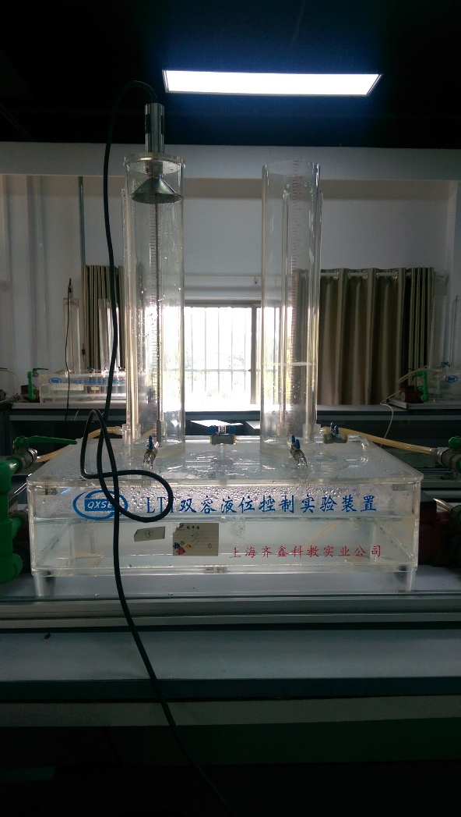
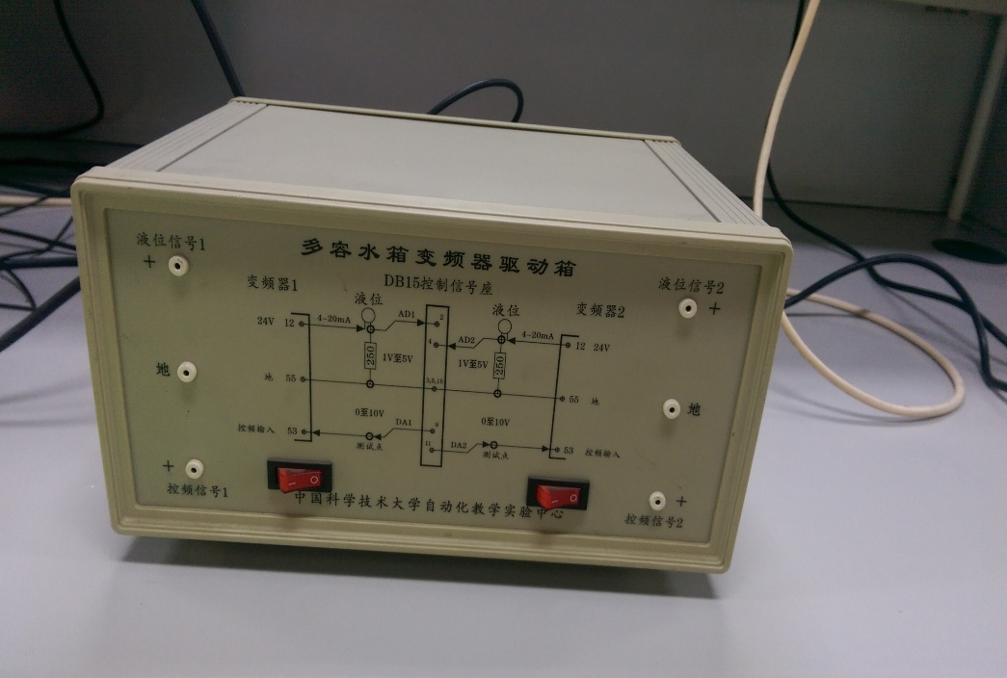

Slide 6
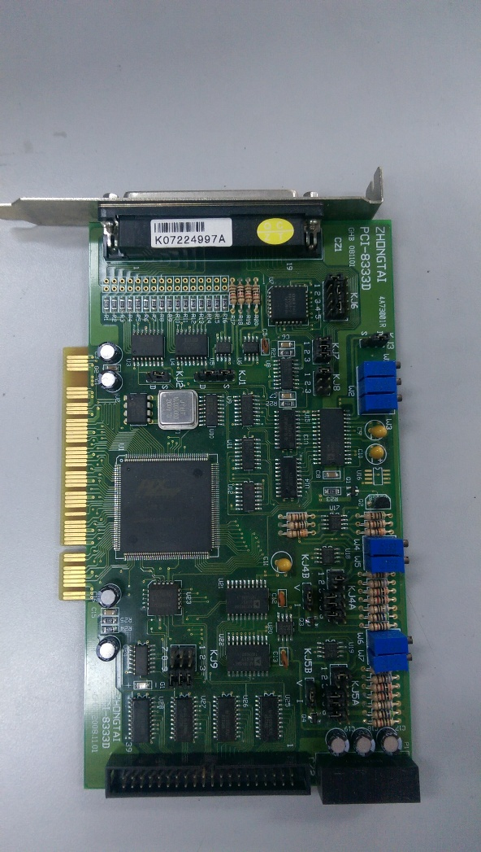
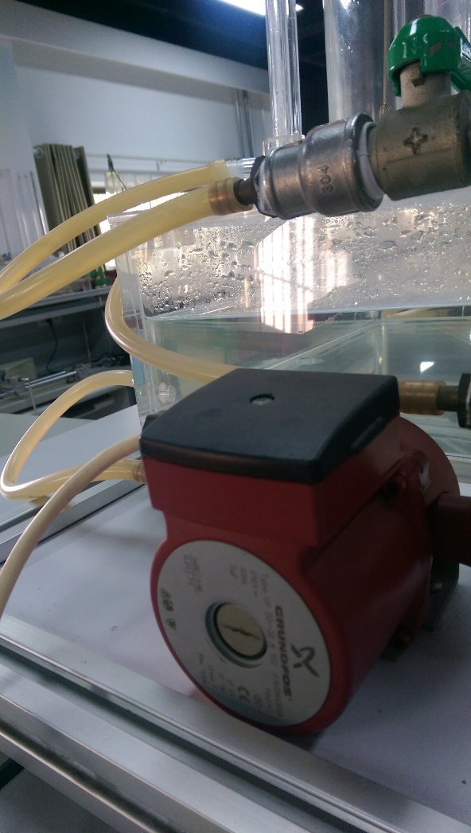

Slide 7
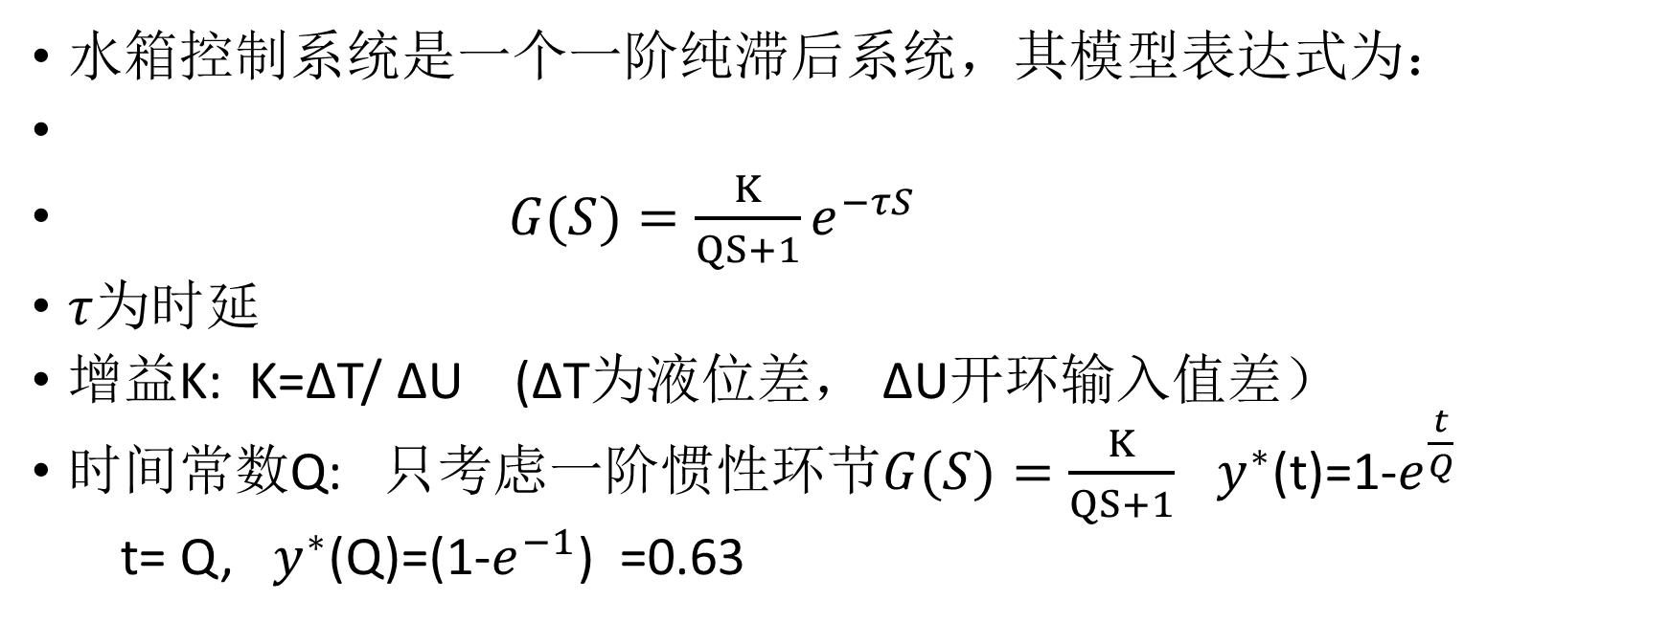
控制对象的建模
水箱控制系统是一个一阶纯滞后系统，其模型表达式为：
$G(S)=\frac{K}{QS+1}e^{−τS}$
$τ$为时延
增益K: K=ΔT/ ΔU (ΔT为液位差， ΔU开环输入值差）
时间常数Q: 只考虑一阶惯性环节$G(S)=\frac{K}{QS+1}$ $y^{∗}$(t)=1-$e^{\frac{t}{Q}}$
t= Q, $y^{∗}$(Q)=(1-$e^{−1}$) =0.63

Slide 8
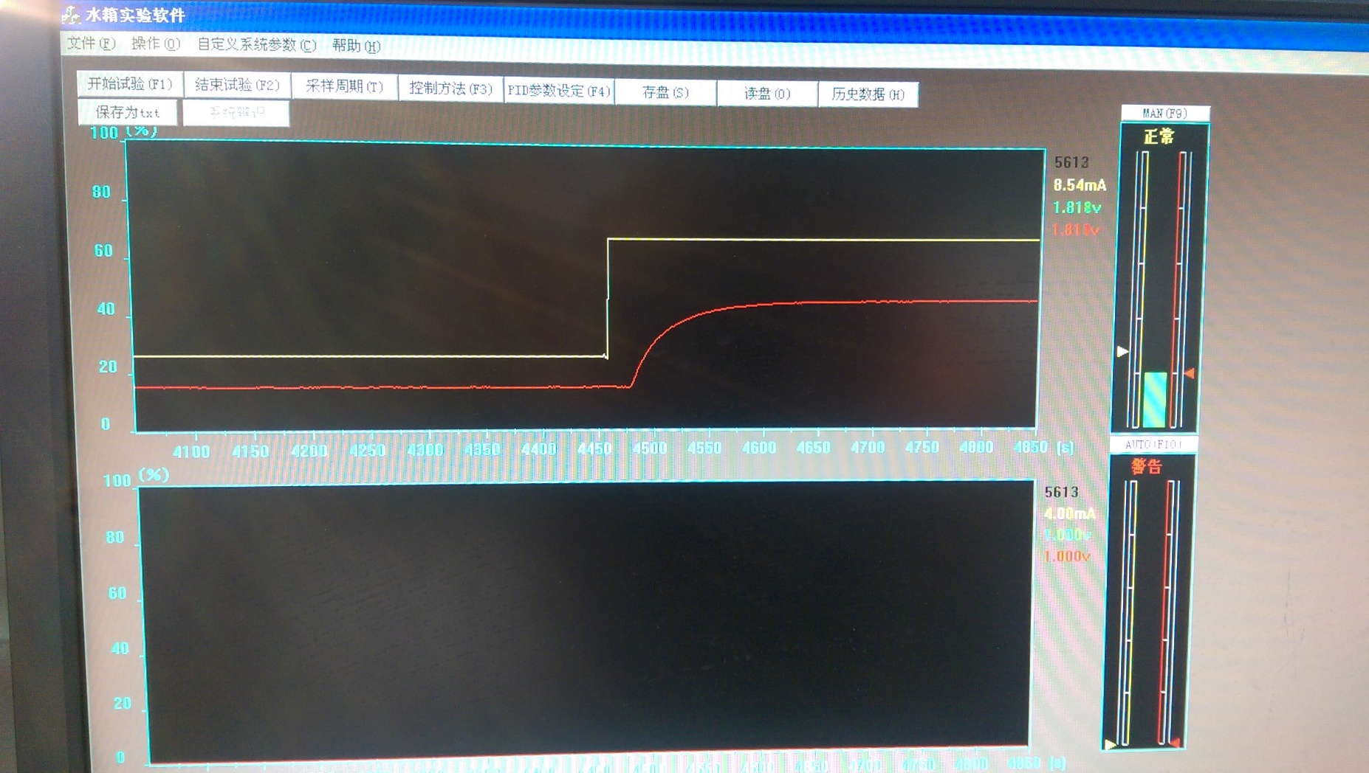

Slide 9
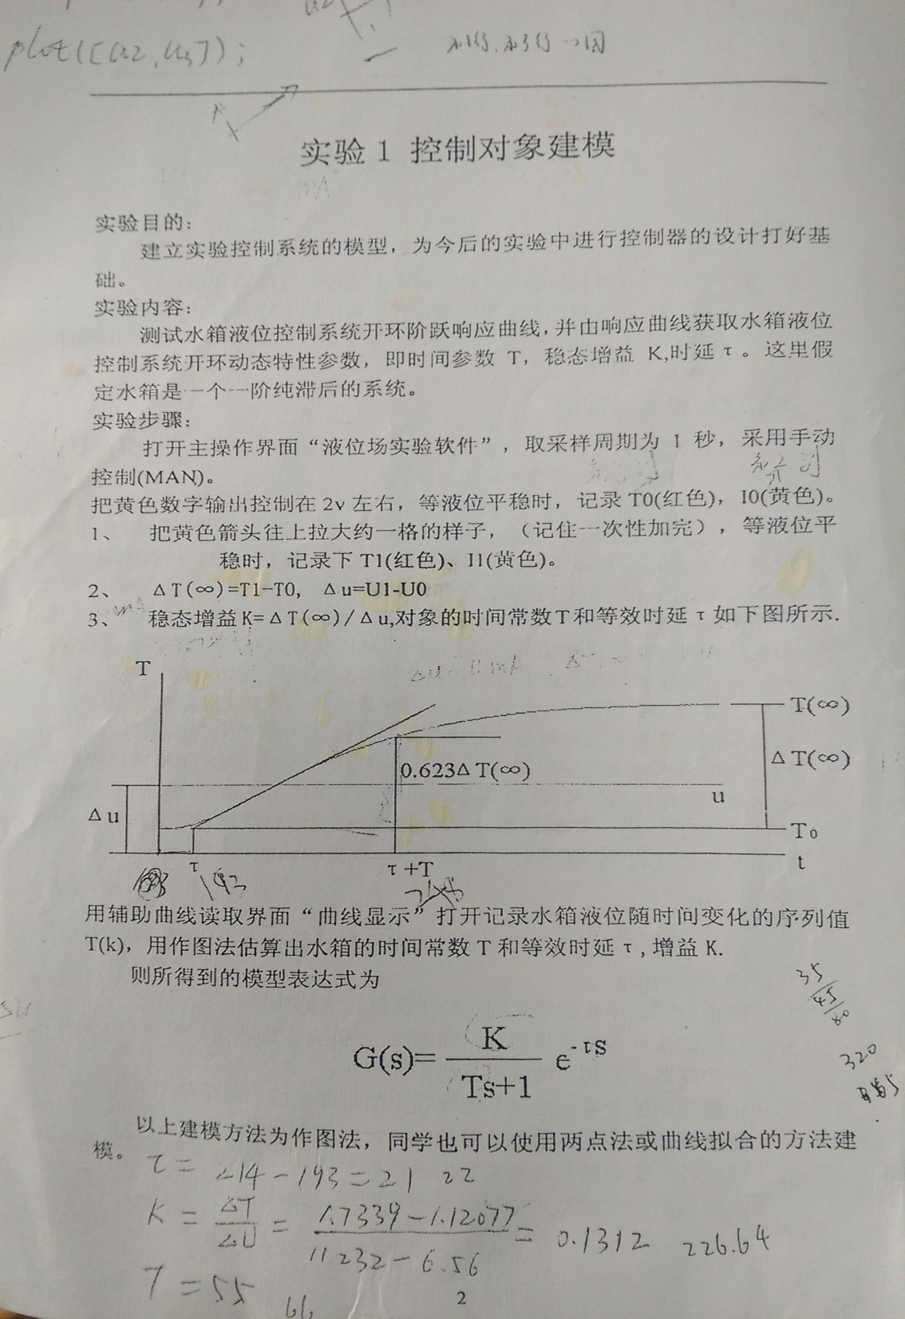

Slide 10
